Slide 1
ЗАГАДКИ
ДЛЯ
МАЛЫШЕЙ

Slide 2
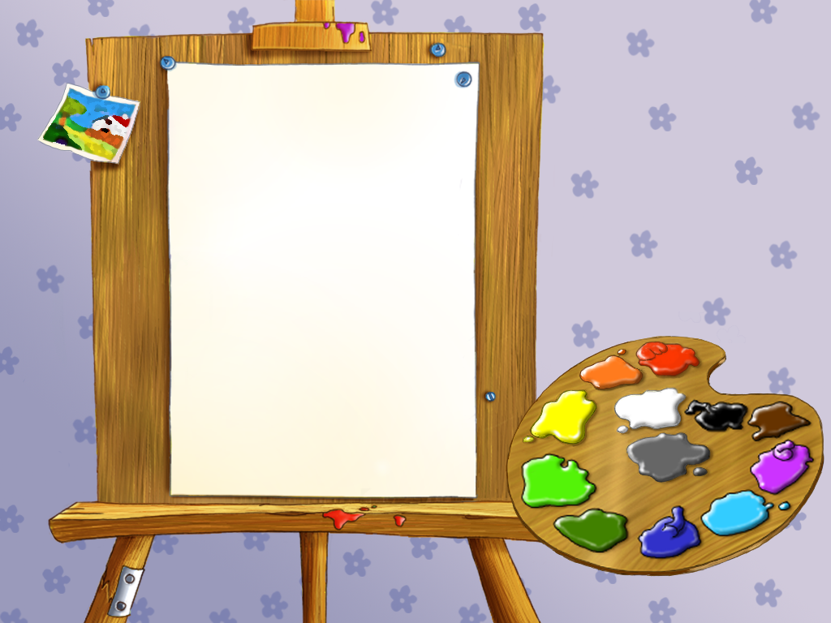
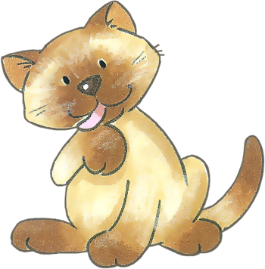
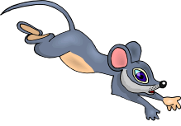
КОТ

Slide 3
ПЁС

Slide 4
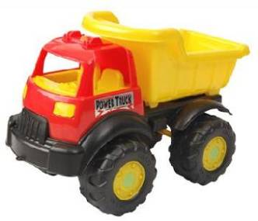
ГРУЗОВИК

Slide 5
КОРАБЛЬ

Slide 6
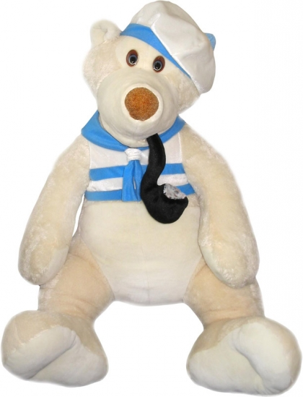
МИШКА

Slide 7
КИТ

Slide 8
ЛЯГУШКА

Slide 9
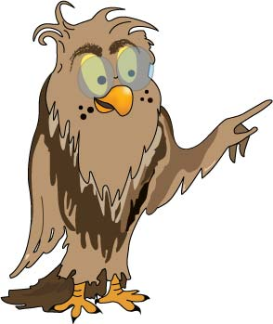
СОВА

Slide 10
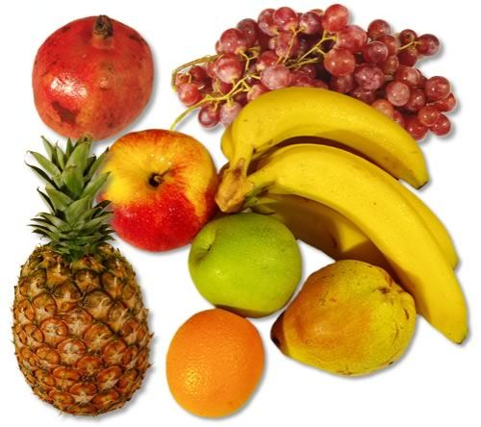
ФРУКТЫ

Slide 11
КОНЕЦ
Ольга Климова

